Slide 1
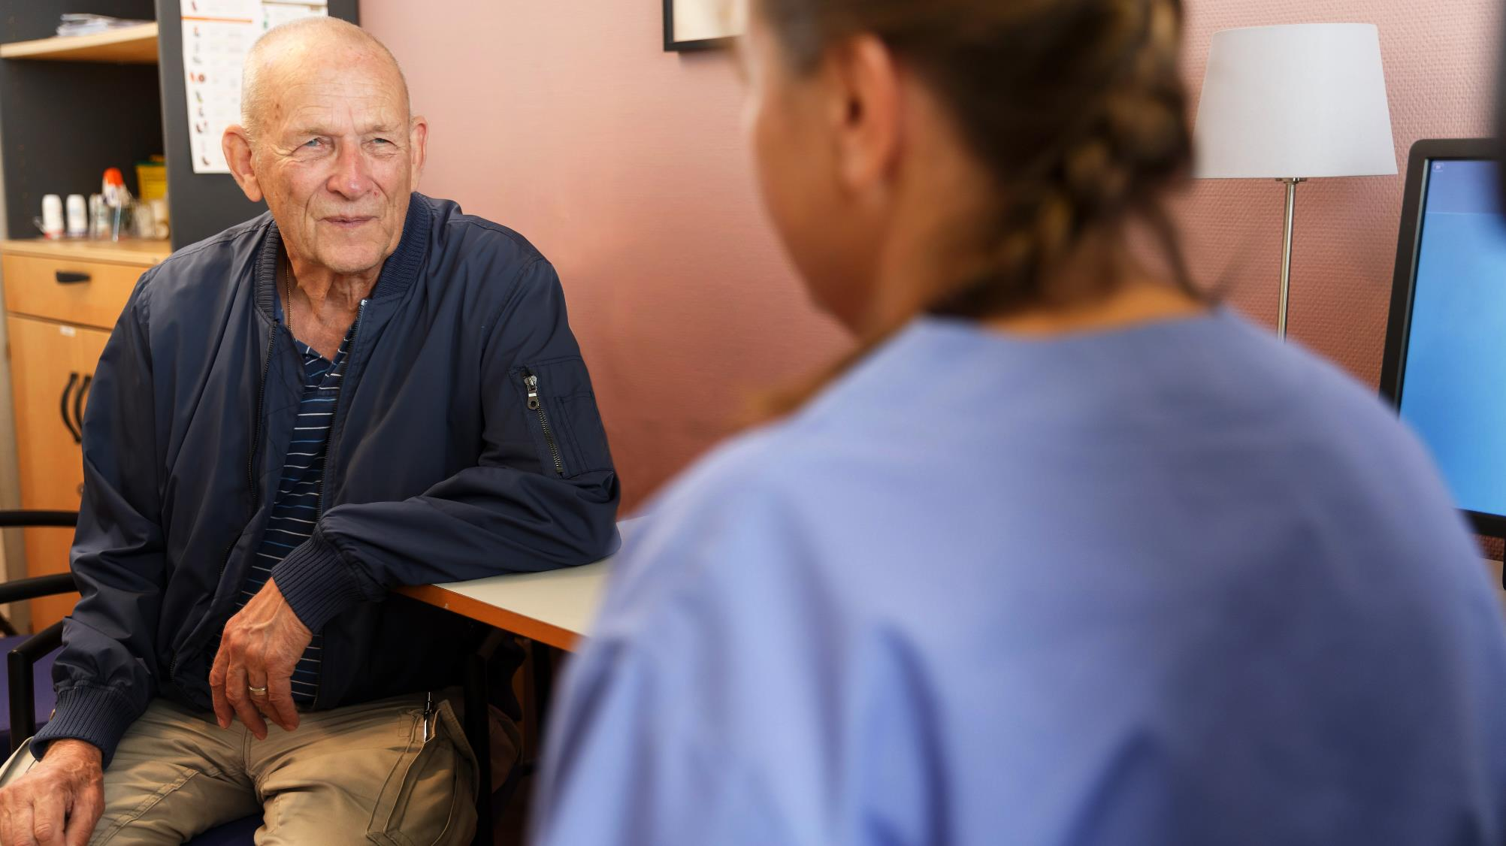
Personcentrerat och sammanhållet vårdförlopp
Stroke och TIA
- fortsatt vård och rehabilitering
Nationellt system
för kunskapsstyrning
Hälso- och sjukvård
SVERIGES REGIONER I SAMVERKAN

Slide 2

Syftet med personcentrerade och sammanhållna vårdförlopp
Vårdförlopp Stroke och TIA - fortsatt vård och rehabilitering
Syftet är att öka jämlikheten, effektiviteten och kvaliteten i vården utan att det medför onödig administrativ börda för sjukvårdspersonal.
Patienter ska uppleva en mer välorganiserad och helhetsorienterad process utan onödig väntetid i samband med utredning och behandling.
Patienternas livskvalitet och nöjdhet med vården ska förbättras och vården bli mer jämlik och jämställd.
”Patienter, brukare och hälso-och sjukvårdens medarbetare ska vara trygga i att bästa tillgängliga kunskap används i varje möte”

Slide 3

Regionerna i samverkan
Vårdförlopp Stroke och TIA - fortsatt vård och rehabilitering
Arbetet med vårdförloppen utgår från en överenskommelse mellan staten och Sveriges Kommuner och Regioner (SKR).
Regeringen vill med satsningen stödja utvecklingsarbetet i regionerna kring kunskapsstyrning i hälso- och sjukvården.
Vårdförloppen tas fram av regionerna inom Nationellt system för kunskapsstyrning Hälso- och sjukvård.
Vårdförloppen är primärt ett kunskapsstöd för hälso- och sjukvårdspersonal i det kliniska mötet med patient och närstående
Vårdförloppen ska utgå ifrån tillförlitliga och aktuella kunskapsstöd och baseras på bästa tillgängliga kunskap om vård och behandling.

Slide 4
Om stroke och TIA
Vårdförlopp Stroke och TIA - fortsatt vård och rehabilitering
Stroke är ett samlingsnamn för hjärninfarkt (ischemisk stroke; c:a 85%), intracerebral blödning (c:a 10%) och subaraknoidalblödning (SAB; c:a 5%).
TIA (transitorisk ischemisk attack) är förebud till ischemisk stroke men där alla symtom har försvunnit inom 24 timmar.
Årligen insjuknar cirka 25 000 personer i stroke och 10 000 i TIA.
Incidensen av stroke ökar med stigande ålder. Medelåldern vid insjuknandet är 75 år undantaget SAB där den är drygt 60 år.
Mortaliteten är hög de första månaderna efter strokeinsjuknandet och de som överlever har ofta kvarstående motoriska och/eller kognitiva funktions-nedsättningar. Problem med sensorik, balans och kommunikation (tal och språk) är också vanliga.
Stroke är den tredje vanligaste orsaken till funktionsnedsättning där symtombilden varierar mellan individer. Behovet av personcentrerad vård, rehabilitering och livslång uppföljning inkluderande medicinsk profylax är därför mycket stort.

Slide 5
Varför ett vårdförlopp?
Huvudsakliga anledningar
Vårdförlopp Stroke och TIA - fortsatt vård och rehabilitering
Vården av personer som genomgått stroke eller TIA är ojämlik i landet
Tillgången till multidisciplinär rehabilitering efter stroke varierar mycket
Behovet av livslång strukturerad uppföljning är stort
De flesta patienter med genomgången stroke saknar idag en fast vårdkontakt
Patienter upplever ofta:
  otillräcklig uppföljning efter initiala sjukhusvistelsen
  brister i förberedelse om livet efter stroke
  att rehabiliteringsåtgärder inte alltid möter behoven
  bristande långsiktig uppföljning.

Slide 6
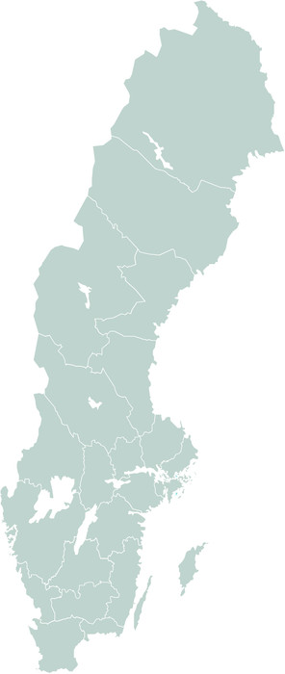
Nationell variation
Vårdförlopp Stroke och TIA - fortsatt vård och rehabilitering
Andelen patienter som får Tidig understödd utskrivning från sjukhuset till hemmet via ett multidisciplinärt stroketeam (ESD) varierar över landet och behöver byggas ut på många ställen.
Tillgången till multidisciplinär rehabilitering efter stroke (särskilt i den senare fasen) är ojämlik i landet.
Inom primärvård i region och kommunal hälso- och sjukvård saknas vanligen multidisciplinära team med strokekompetens.
I vissa regioner finns inom primärvården så kallade neuroteam med arbetsterapeut, fysioterapeut och logoped med strokekompetens. Men läkare, sjuksköterska och dietist ingår ofta inte varför komplettering behövs.
Tillgången till olika professioner varierar inom specialiserad vård och primärvård (både regional och kommunal hälso- och sjukvård) i landet. Framför allt saknas det på många ställen logopeder, dietister och psykologer med neuropsykologisk kompetens.
Fast vårdkontakt med strokekompetens som utgår från stroketeamet på sjukhuset där patienten nyligen vårdats saknas på flertalet av landets sjukhus.

Slide 7
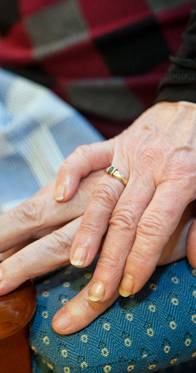
Vårdförloppet lägger tonvikt på
Vårdförlopp Stroke och TIA - fortsatt vård och rehabilitering
Utskrivning
Utskrivning kan ske från strokeenhet och rehabilitering i sluten eller öppen vård och kan vara aktuell vid flera tillfällen i vårdförloppet efter stroke och TIA. Vid utskrivningen sammanfattas utredning, bedömning, behandling, resultat och planering för fortsatta insatser. Utskrivningen är viktig för att säkra övergången till nästa vårdgivare och fortsatt uppföljning. re och fortsatt uppföljning.
Fortsatt rehabilitering
En del patienter är i behov av ytterligare rehabilitering. Den kan ske som en integrerad del i strokeenhetsvården, i hemmet, i öppen vård eller i annan sluten vård beroende på omfattning och grad av funktionsnedsättningar samt problem med aktivitet och delaktighet.
Strukturerad uppföljning
Personer som genomgått stroke eller TIA har behov av livslång uppföljning av medicinska åtgärder, omvårdnads- och rehabiliteringsinsatser. För att kunna bedöma samtliga aspekter av personens hälsotillstånd behövs tillgång till ett multidisciplinärt team med särskild kunskap om stroke.

Slide 8

Vårdförloppets mål
Vårdförlopp Stroke och TIA - fortsatt vård och rehabilitering
God och jämlik vård
Utgöra ett stöd för evidensbaserad vård, rehabilitering och uppföljning efter stroke och TIA
Ökad patientnöjdhet, förbättrad hälsa och livskvalitet efter tidiga insatser och vård vid stroke och TIA
Säkra övergångar mellan olika aktörer i vårdkedjan
Livslång uppföljning

Slide 9
Nulägesbeskrivning ur ett patientperspektiv
Vårdförlopp Stroke och TIA - fortsatt vård och rehabilitering
Utmaningar
1) Den tidiga uppföljningen efter den initiala sjukhusvården är otillräcklig
2) Livet efter stroke upplevs påtagligt förändrat med ofullständigt bistånd från vården
3) Rehabiliteringsåtgärderna möter inte alltid behoven
4) Bristande långsiktig uppföljning
Notes:
Utmaning 1: Den tidiga upp-följningen efter den initiala sjukhusvården är otillräcklig
Patienten har ingen samlad bild av fortsatt planering.
Fast vård- och läkarkontakt saknas.
Samordning mellan olika vårdgivare är svag.
Utmaning 2: Livet efter stroke upplevs påtagligt förändrat med ofullständigt bistånd från vården
Stödet för att förbättra funktions-, aktivitets- och arbetsförmåga brister.
Stöd för optimering av livsstil, egenvård, relationer och fritidsaktiviteter är bristfälligt.
Hjälp att hantera förbud om bilkörning och vapen-innehav är begränsat.
Utmaning 3: Rehabiliterings- åtgärderna möter inte alltid behoven
Strokekompetens är otillräcklig.
Resurser saknas.
Åtgärderna skiljer sig beroende på var man bor/organisation.
Utmaning 4: Bristande lång-siktig uppföljning
Den livslånga uppföljningen med kliniska kontroller och utskrivning av mediciner är ofta undermålig.
Medicinering för att minska risken för återinsjuknande avslutas felaktigt.
Möjligheten till förnyad rehabilitering senare i förloppet är begränsad.

Slide 10
Vårdförloppet stroke och TIA
– fortsatt vård och rehabilitering, omfattning och huvudsakliga åtgärder
Vårdförlopp Stroke och TIA - fortsatt vård och rehabilitering
Vårdförloppet omfattar åtgärder inför utskrivning efter stroke eller TIA, fortsatt rehabilitering samt strukturerad uppföljning och pågår vanligen livet ut.
Huvudsakliga åtgärder:
Tidigt understödd utskrivning från sjukhus till hemmet av ett multidisciplinärt stroketeam
Patientkontrakt inkluderande en strokekompetent fast vårdkontakt
Multidisciplinär teamrehabilitering i sluten och öppen vård
Skriftlig rehabiliteringsplan
Strukturerad uppföljning i öppen vård inkluderande livslång medicinsk sekundärprofylax

Slide 11
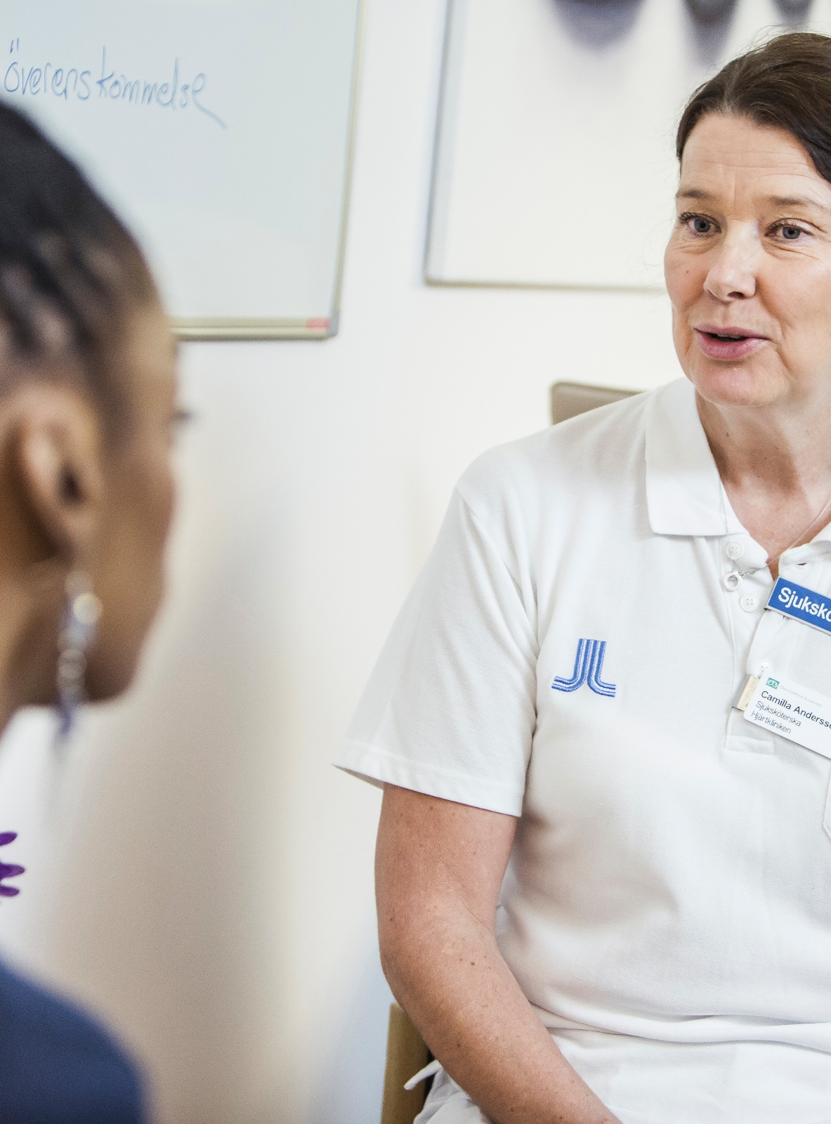
Patientkontrakt
Vårdförlopp Stroke och TIA - fortsatt vård och rehabilitering
I Patientkontraktet upprättas en plan för fortsatt vård, rehabilitering och uppföljning med patient och närstående utifrån patientens berättelse och behov. Patientkontraktet ska ge en överblick av vad som ska ske, när och vem patienten kan vända sig till. Patientkontraktet påbörjas i det akuta skedet, färdigställs vid utskrivning och revideras fortlöpande under vårdförloppet vartefter planer, vårdkontakter och tider ändras.
Innehåll
Sammanhållen planering inklusive rehabiliteringsplan
Fast kontakt med vården
Överenskommen tid
Ett exempel på underlag för ett strokeanpassat Patientkontrakt har utvecklats och finns som bilaga. Där finns även ett bildstöd till frågor kring Patientkontraktets innehåll för personer med svårigheter.
Syftet med patientkontrakt är att genom en gemensam överenskommelse mellan patient och vårdgivare säkerställa delaktighet, samordning och tillgänglighet med patientens perspektiv som utgångspunkt.

Slide 12
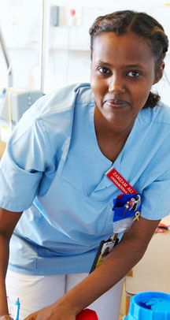
Vårdförloppet utgår från tillförlitliga och aktuella kunskapsstöd och bästa tillgängliga kunskap
Vårdförlopp Stroke och TIA - fortsatt vård och rehabilitering
Nationella riktlinjer för vård vid stroke, 2018, reviderade 2020. Socialstyrelsen
Riktlinje för bedömning och handläggning av dysfagi efter stroke. NAG stroke
Riktlinje för uppföljning efter stroke och TIA – Post-stroke-checklistan. NAG Stroke. 2022
Riktlinje för tidig utskrivning från sjukhus med rehabilitering i hemmet efter stroke. NAG Stroke. 2022
Remissversion Riktlinje för körkortsinnehav efter stroke och TIA. NAG stroke. 2022
Remissversion Riktlinje för bedömning av munhälsa och regionala tandvårdsstöd efter stroke. NAG Stroke. 2022
Riktlinje för ny rehabiliteringsbedömning efter stroke – av patienter som insjuknat i stroke och som initialt inte har möjlighet att tillgodogöra sig rehabilitering. NAG Stroke. 2022
Vårdhandboken
Riksstroke, Stroke och TIA Årsrapport från Riksstroke 2021
Nationella arbetsgruppen (NAG) stroke och STROKE-Riksförbundets webbstrokekompetensutbildning (se http://www.webbsku.se/ och filmer Webb-SKU)
Nationella riktlinjer för prevention och behandling vid ohälsosamma levnadsvanor - stöd för styrning och ledning

Slide 13
Vårdförloppet innehåller flödesschema och åtgärder
Vårdförlopp Stroke och TIA - fortsatt vård och rehabilitering
Flödesschema
Åtgärdsblock
Ingång: Patient som genomgått stroke eller TIA och står inför utskrivning från strokeenhet
Hälso- och sjukvårdens åtgärder | Patientens åtgärder
Utskrivning (u) Utskrivningen görs från den strokeenhet där den initiala vården och rehabiliteringen av patienten har skett enligt vårdförlopp Stroke och TIA - tidiga insatser och vård, eller inför avslut av rehabilitering inom sluten och öppen vård. Utskrivningsprocessen syftar till att sammanfatta utförda insatser, resultat, fortsatta vård- och rehabiliteringsbehov samt säkra övergången till nästa vårdgivare. Fortsatt rehabilitering (f) Många patienter är efter stroke i behov av fortsatt rehabilitering efter initial vård på strokeenhet eller annan enhet. Rehabiliteringen kan ske som en integrerad del av strokeenheten, i hemmet, i öppen eller i sluten vård beroende på omfattning och grad av funktionsnedsättningar samt problem med aktivitet och delaktighet Strukturerad uppföljning (su) Personer med stroke eller TIA har efter utskrivningen från strokeenhet eller annan enhet ofta fortsatt behov av medicinska åtgärder, omvårdnads- och rehabiliteringsåtgärder inklusive försäkringsmedicinska åtgärder. Uppföljning med tillgång till ett multidisciplinärt team med särskild kompetens inom stroke är viktigt för att kunna bedöma behov, erbjuda relevanta insatser och kunna hänvisa vidare till rätt instans. Uppföljningen sker hos aktuell vårdgivare, exempelvis i öppen vård på sjukhus, primärvård i regionen eller kommunal hälso- och sjukvård. | Kommunicera och delta i vårdförloppets åtgärder
Utskrivning (u)
Ingång: Patient som genomgått stroke eller TIA och skrivits ut från annan enhet
Fortsatt rehabilitering (fr)
Strukturerad uppföljning (su)

Slide 14
Vad kommer att följas upp (urval)
Vårdförlopp Stroke och TIA - fortsatt vård och rehabilitering
Resultatmått
Processmått
Död 3 månader efter stroke
ADL-beroende 3 månader efter stroke
Död eller ADL-beroende 3 månader efter stroke
Nöjda med rehabilitering 3 och 12 månader efter stroke
Återinsjuknande inom 1 år
Tidig understödd utskrivning från sjukhus till hemmet av ett multidisciplinärt stroketeam
Strukturerad uppföljning efter stroke (KVÅ- kod AW001)
Datakällor: Flertalet av indikatorerna har kvalitetsregistret Riksstroke som källa. Strukturerad uppföljning efter stroke kan följas genom registrering av KVÅ-kod och samkörning med regionala vårddatabaser. Användandet av KVÅ-koder och samkörningar behöver ytterligare utvecklas.

Slide 15

Vad blir konsekvenserna?
Vårdförlopp Stroke och TIA - fortsatt vård och rehabilitering
Fördelar/vinster
Teambaserad vård med professioner som har särskild kompetens inom stroke möjliggör en säker och personcentrerad vård med god kvalitet
Tidig understödd utskrivning från sjukhus (ESD)
  Förkortar patientens vårdtid på sjukhuset
  Kostnadsbesparing för samhället på sikt
En fast vårdkontakt med strokekompetens bidrar till en sömlös övergång för patienten från sjukhuset till andra vårdgivare
En fast läkarkontakt innebär större kontinuitet
Strukturerad uppföljning möjliggör att individens behov identifieras och att rätt åtgärder kan sättas in
Ev. risker/svårigheter
Förutsätter ett fungerande organiserat samarbete mellan olika professioner och huvudmän
Den strukturerade uppföljningen innebär ett nytt arbetssätt
Behov av nyrekryteringar och strokeutbildningar
Tidig understödd utskrivning från sjukhus (ESD)
  Behöver byggas ut på många ställen
  Ökad kostnad för strokeenheterna, men kompenseras delvis
Ytterligare fast vårdkontakt, kopplad till strokeenheten

Slide 16
Personcentrerat och sammanhållet vårdförlopp stroke och TIA - fortsatt vård och rehabilitering
Vårdförlopp Stroke och TIA - fortsatt vård och rehabilitering
Sammanfattning
Vårdförloppet inleds inför utskrivning av patient från strokeenhet och omfattar åtgärder livet ut.
Viktigaste målen med vårdförloppet
Utgöra ett stöd för evidensbaserad vård, rehabilitering och uppföljning efter stroke och TIA
Säkra övergångar mellan olika aktörer
Livslång uppföljning
Övergripande åtgärder som beskrivs i vårdförloppet
Fast läkarkontakt
Fast vårdkontakt med strokekompetens
Tidig understödd utskrivning till hemmet via ett multidisciplinärt stroketeam

Slide 17
Deltagare, sida 1/2
Vårdförlopp Stroke och TIA - fortsatt vård och rehabilitering
Namn | Yrkesroll/motsvarande | Region/sjukvårdsregion
Ann Hammer | Fysioterapeut | Region Örebro län
Ann Margreth Ljusbäck | Specialist i arbetsterapi | Region Västerbotten
Anna Bråndal | Fysioterapeut | Region Västerbotten
Anna Liljenberg | Arbetsterapeut | Capio AB
Annika Berglund | Samordnare stroketriagering, sjuksköterska | Region Stockholm
Bo Norrving | Specialist i neurologi | Region Skåne
Carmen Wärlinge | Fysioterapeut MSc | Region Stockholm
Christina Brogårdh | Specialistkompetens i neurologi | Region Skåne
Claes Gustafsson | Överläkare, specialist i allmän internmedicin | Västra Götalandsregionen
Emma Kjörk | Arbetsterapeut | Västra Götalandsregionen
Jonna Björkegren | Dietist | Region Örebro län
Lars Berge Kleber | Patientföreträdare
Lars Rosengren | Specialist i neurologi | Västra Götalandsregionen
Ev. referensgrupp eller motsv. som ni vill lyfta fram kan göras här

Slide 18
Deltagare, sida 2/2
Vårdförlopp Stroke och TIA - fortsatt vård och rehabilitering
Namn | Yrkesroll/motsvarande | Region/sjukvårdsregion
Lena Ringstedt | Patientföreträdare
Magnus Esbjörnsson | Specialistläkar-kompetens | Region Skåne
Margareta Gonzalez Lindh | Specialistlogoped | Region Gävleborg
Marika Möller | Psykolog, Specialist i neuropsykologi, docent | Region Stockholm
Mats Elm | Specialist i allmänmedicin | Västra Götalandsregionen
Mia Von Euler | Överläkare, specialist i neurologi och klinisk farmakologi | Region Örebro län
Ola Winquist | Hälso- och sjukvårds-strateg | Region Skåne
Ove Puisto | Patientföreträdare
Per Wester | Överläkare, specialist i allmän internmedicin | Region Västerbotten
Pia Skott | Forsknings- och utbildningschef
Siv Carlsson | Arbetsterapeut | Växjö kommun
Åsa Ager | Hälso- och sjukvårdskurator | Region Stockholm
Åsa Rejnö | Docent, Sjuksköterska | Västra Götalandsregionen
Ev. referensgrupp eller motsv. som ni vill lyfta fram kan göras här

Slide 19
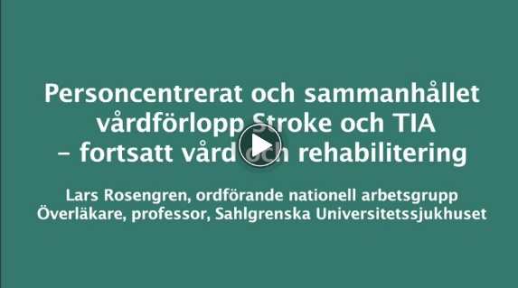
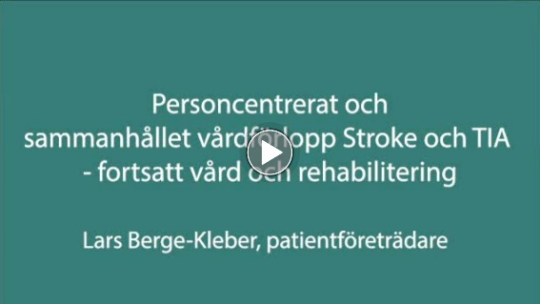
Mer information och stöd
Vårdförlopp Stroke och TIA - fortsatt vård och rehabilitering
Mer information och presentationsmaterial för personcentrerade och sammanhållna vårdförlopp finns på Kunskapsstyrning vård
Vårdförloppen finns tillgängliga i regionernas gemensamma system för kunskapsstöd NKK
Filmer
Beskriver mål och syfte med vårdförloppet utifrån ett patient- och vårdgivarperspektiv. De intervjuade är ordförande respektive patientföreträdare för den nationella arbetsgrupp (NAG) som har tagit fram vårdförloppet.
LÄNK:
https://kunskapsstyrningvard.se/kunskapsstyrningvard/kunskapsstod/publiceradekunskapsstod/nervsystemetssjukdomar/vardforloppstrokeochtia.62398.html

Slide 20
Följande två bilder är tänkta att användas som
underlag och inspiration för diskussion och dialog.

Slide 21
Dialog 1 - gapanalys
Förslag på diskussionsfrågor
Vad ska vi göra annorlunda - vad gör vi redan nu, ska sluta göra, arbetssätt, digitalisering?
Positiva effekter hos oss – patient, personal, resurser
Styrkor i regionen – goda exempel, nyckelpersoner
Vilka påverkas – patientgrupper, verksamheter, professioner?
Att användas som diskussionsunderlag
Diskutera gärna:
Hur ser gapet ut hos oss?
Vad kan vi prioritera att börja göra här?
Vad blir konsekvenserna?

Slide 22
Dialog - införande
Förslag på diskussionsfrågor
Vilka genomför? – vilket stöd behövs, vad rår vi själva över?
Hur genomförs – behövs beslut, påverkas resurser, avtal, kunskapsdokument, rutinbeskrivningar, tidpunkt?
Svårigheter och risker
Kommunikation – målgrupp, budskap, former, tidpunkt
Att användas som diskussionsunderlag
Diskutera gärna:
Hur kan vi arbeta med införandet?
Vad kan vi prioritera att börja göra här?
Vad är uppföljningsbart hos oss redan nu?

